Slide 1

TIẾNG VIỆT 2

Slide 2
T | G | Â | U | B | Ô | N | G | Y
Â | H | X | K | Ô | Y | Â | H | T
U | B | Đ | Ê | C | R | U | A | R
V | U | O | N | P | Ô | G | Y | Ư
B | P | M | A | Y | B | A | Y | C
Ă | B | B | Y | P | Ô | I | Â | N
L | Ê | G | Ô | B | T | I | N | H
B | Ă | I | N | A | R | U | Ê | H
T | G | Ấ | U | B | Ô | N | G | Y
Â | H | X | K | Ô | Y | Â | H | T
U | B | Đ | Ê | C | R | U | A | R
V | Ú | O | N | P | Ô | G | Y | Ư
B | P | M | Á | Y | B | A | Y | C
Ă | B | B | Y | P | Ố | I | Â | N
L | Ê | G | Ô | B | T | I | N | H
B | Ă | I | N | A | R | U | Ê | H
AI TINH MẮT?
Tìm và thêm dấu thanh để có tên các loại đồ chơi.

Slide 3
Bài 24
TỚ LÀ LÊ-GÔ
Thứ …. ngày … tháng ….. năm 2021
S/100

Slide 4

1
Giới thiệu các đồ chơi mà trẻ em yêu thích.
Notes:
GV tổ chức hđ cho HS nói

Slide 5
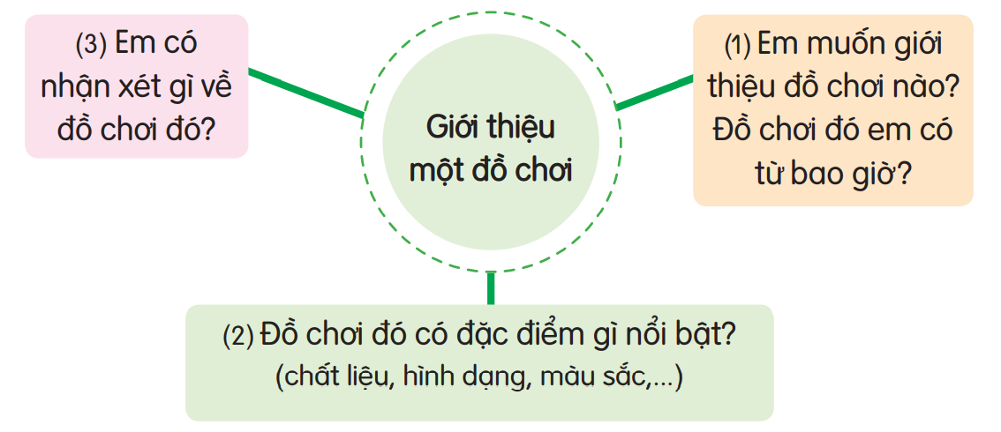
2
Viết 3 – 4 câu giới thiệu một đồ chơi mà trẻ em yêu thích.
G:

Slide 6

Câu mở đầu: Em muốn giới thiệu đồ chơi nào?
Nội dung: Đồ chơi có đặc điểm gì nổi bật (chất liệu, hình dáng, màu sắc)?
Nội dung: Khi chơi, em thấy có gì thú vị?
Kết đoạn: Em có nhận xét gì về đồ chơi đó?
Notes:
Hình dung bố cục 1 đoạn

Slide 7
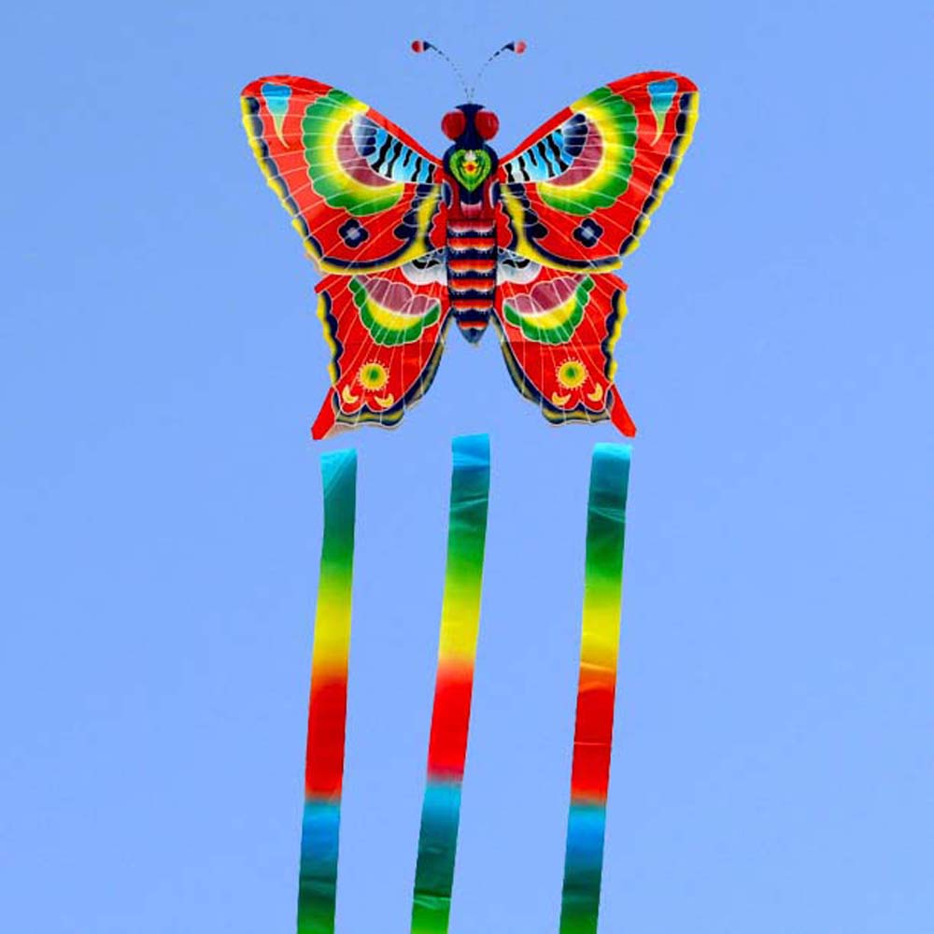


Slide 8
Câu mở đầu: Vào dịp hè, bố đã tự tay làm một chiếc diều cho em.
Nội dung: Chiếc diều được làm từ những thanh tre uốn cong, dán giấy mỏng rực rỡ màu sắc. Diều hình cánh bướm. Phần đuôi có hai sợi dây dài.
Nội dung: Khi bay lên, cánh diều chao liệng, đuôi diều phấp phới tung bay.
Kết đoạn: Em yêu chiếc diều nhỏ xinh này lắm.
Notes:
Hình dung bố cục 1 đoạn

Slide 9
Thứ … wgày … κáng … wăm 2021
Bài làm
Vào dịp Ǘ∆, bố đã Ǉự Ǉay làm jŎ εΗĞc dΗϛu εo em. ChΗĞc dΗϛu đưϑ làm Ǉừ ηững κaζ Λ΄ Ďū cΪg, dán giấy jŝg ǟực ǟỡ jàu sắc. DΗϛu hìζ cáζ λΰĥ. Phần đuċ có hai sợi dây dài. Khi bay Δłn, cáζ dΗϛu εao lΗİng, đuċ dΗϛu ιấp ιƞ Ǉung bay. Em ΐêu εΗĞc dΗϛu ηỏ xiζ wày lắm.
TΗĞng VΗİΙ: Tớ là Δê-gô
2
Notes:
Người soạn tự viết để tham khảo. Thầy cô có thể thay nếu thấy chưa phù hợp ạ.

Slide 10
CỦNG CỐ
DẶN DÒ

